Slide 1


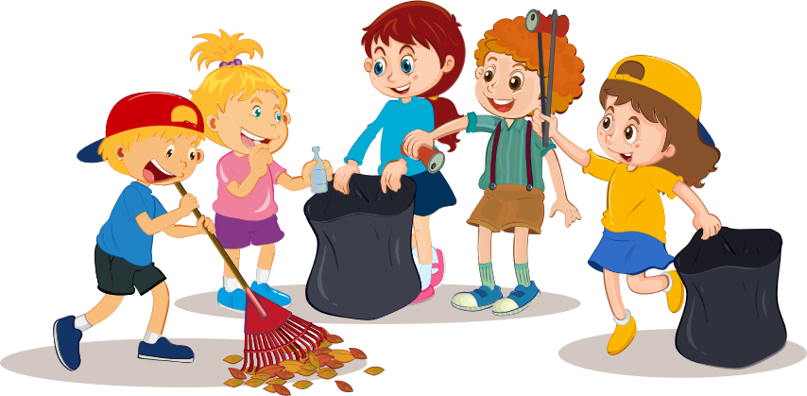
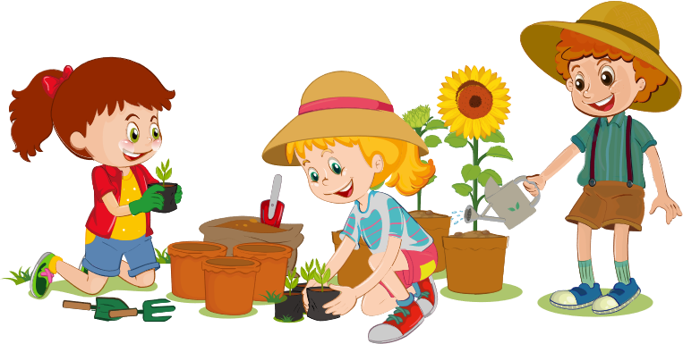
Sách kết nối tri thức với cuộc sống – Lớp 4
Năm học 2024-2025
MÔN: ĐẠO ĐỨC
Bài 4: Tôn trọng tài sản của người khác (Tiết 2)
Giáo viên: Nguyễn Thị Lan Hương
Nguyễn Thị Ái Quyên

Slide 2







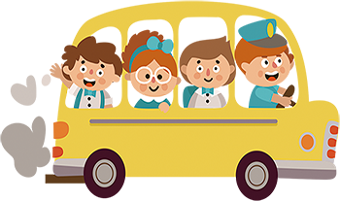


Slide 3





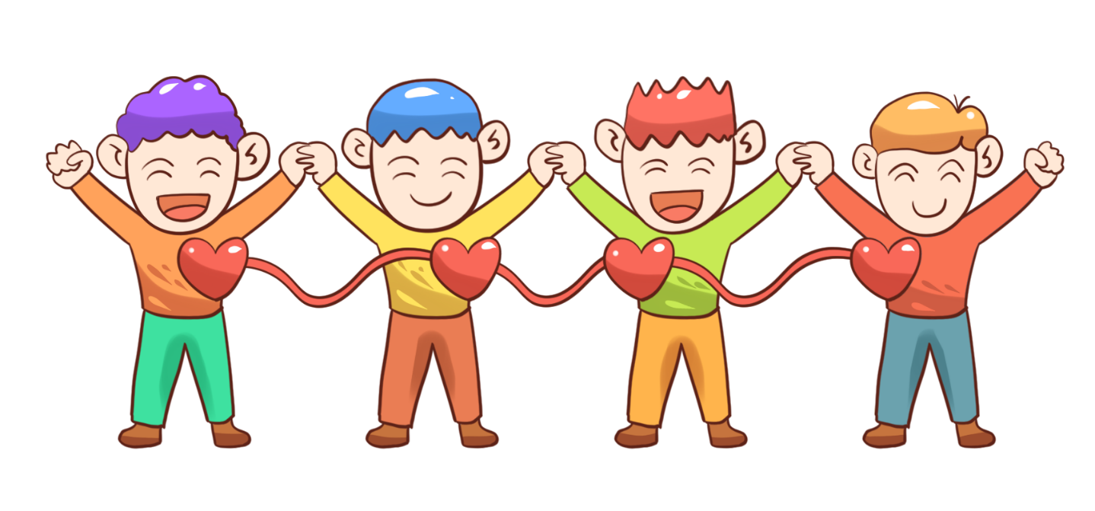

Slide 4




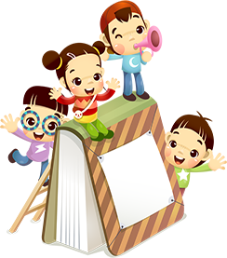


Slide 5

Hoạt động 2: Vì sao phải tôn trọng tài sản của người khác

Slide 6

1. Chuột con cảm thấy thế nào khi không trả rìu cho hươu?
2. Vì sao chuột con cảm thấy khoan khoái khi trả rìu cho hươu?
3. Theo em, vì sao phải tôn trọng tài sản của người khác?

Slide 7
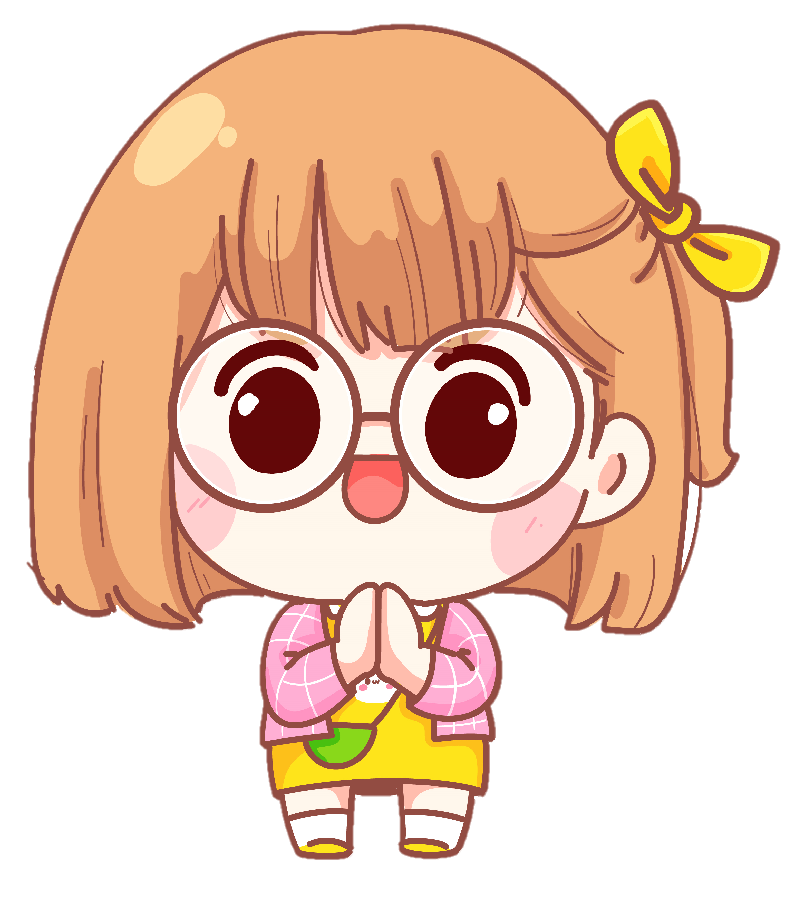
Chúng ta cần phải biết tôn trọng tài sản của người khác. Đây cũng chính là một biểu hiện của phẩm chất thật thà, trung thực. Người biết tôn trọng tài sản của người khác sẽ được mọi người tin tưởng, yêu quý.

Slide 8


Slide 9
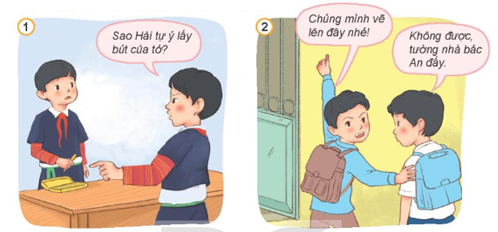
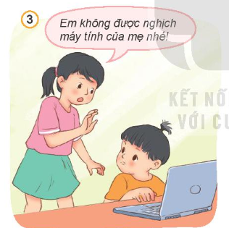
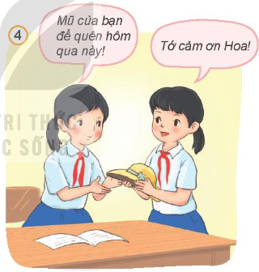
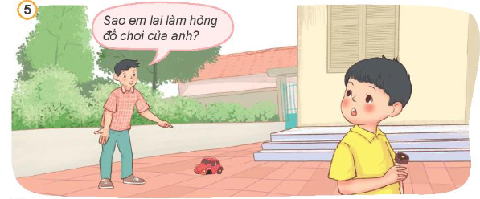
2. Bạn nào biết tôn trọng tài sản của người khác, Bạn nào chưa biết tôn trọng tài sản của người khác? Vì sao?

Slide 10

Thảo luận nhóm đôi theo yêu cầu bài tập bằng cách hỏi – đáp.

Slide 11
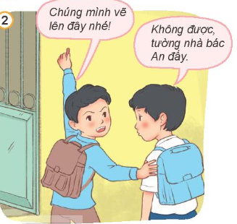
Bạn nam áo màu xanh chưa biết tôn trọng tài sản của người khác. Vì rủ bạn vẽ lên tường hàng xóm.
Bạn nam áo trắng có thái độ biết tôn trọng tài sản của người khác. Vì đã nhắc nhở bạn không được làm như vậy.

Slide 12
Việc làm của bạn nữ thể hiện sự tôn trọng tài sản của người khác. (nhắc em không nghịch máy tính của mẹ.)

Slide 13
Việc làm của bạn nữ thể hiện sự tôn trọng tài sản của người khác (cất đồ bị bỏ quên giúp bạn và trả lại cho bạn)

Slide 14
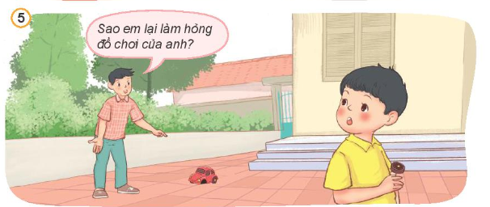
Em chưa biết tôn trọng tài sản của anh (Mượn đồ chơi của anh nhưng không giữ gìn cẩn thận mà làm hỏng đồ chơi đó)

Slide 15


Slide 16
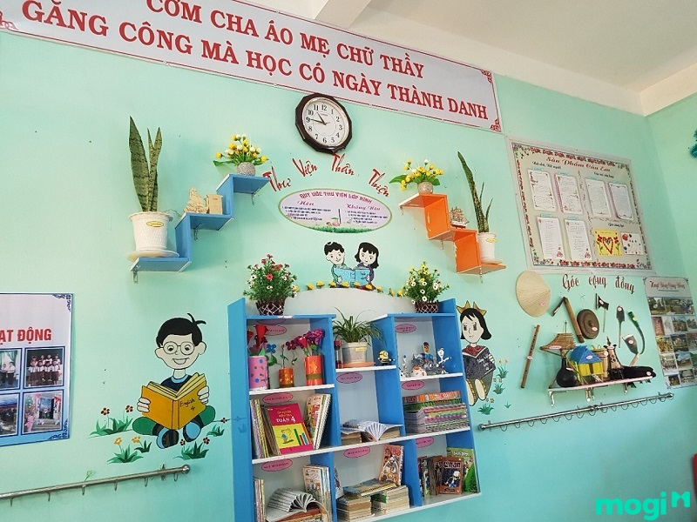
Thiết kế góc tìm đồ (bút, thước kẻ, mũ, áo khoác,...) để giúp bạn tìm lại được những thứ bị bỏ quên.

Slide 17

